Slide 1
«Юность»
Л.Н.Толстой

Slide 2
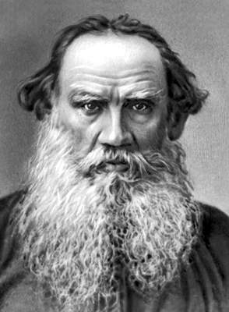
Лев Николаевич Толстой
Родился
28 августа 1828 года
в родовом имении Ясная Поляна под Тулой.
(7) 20 ноября 1910 года великий писатель Лев Николаевич Толстой умер на маленькой станции Астапово (ныне Лев Толстой, Липецкая область). Был похоронен в Ясной Поляне.

Slide 3
О трилогии
Появление в 1852 г. на стра­ницах журнала «Современник» по­вестей Л. Толстого «Детство», а затем «Отрочество» (1854) и «Юность» (1857) стало знаменательным событием в русской литературной жизни.
Автобиографическая трилогия Толстого не была предназначена для детского чтения. Скорее, это книга о ребенке для взрослых.
Уже в автобиографической трилогии отчетливо виден напряженный интерес Толстого не к внешним событиям, а к подробностям внутреннего мира, внут­реннего развития героя, его «диалектики души».
Первые повести Толстого обратили на себя внимание Герцена: по его инициативе «Детство» и «Отрочество» были переведены в 1862 году в Лондоне. Это была первая публикация Толс­того за рубежом.

Slide 4
«Детство», по замыслу автора, должно было показать «теплоту и верность чувства»;
«Отрочество» - скептицизм, неопытность и гордость;
«Юность» - тщеславие и неуверенность в самом себе, лишь позже человек узнает себе цену.

Slide 5
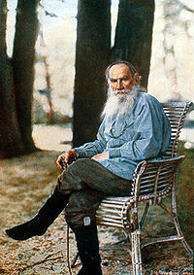
«Жизнь Л. Н. Толстого –это целая эпоха, почти весь ХIХ век, вместившийся в его жизнь, и в его произведения». Ги де Мопассан
Главный герой трилогии – Николенька Иртеньев Главный вопрос повести - каким надо быть? К чему стремиться?
Процесс умственного и нравственного развития человека.

Slide 6
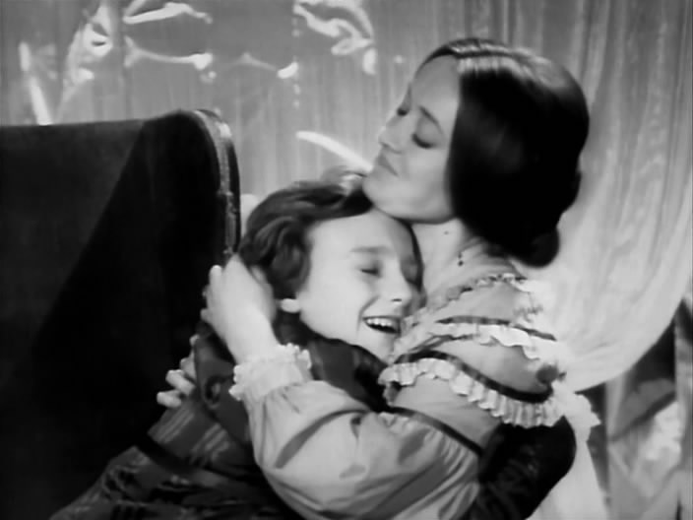
Детство
В детстве, избавляясь от пелены, закрывавшей его глаза, приобретая способность анализировать и рассуждать, Николенька видит неблагополучие в семейных отношениях родителей, развенчивает образ отца, холодного игрока, проматывающего наследство детей, рано узнает правду о материальном положении семьи. Теряет мать. Осознает, что не все люди равны.

Slide 7
Из отзывов
«Ты уже из 2-го моего письма можешь видеть, какое впечатление произвело на меня «Детство». Ты прав — это талант надежный. В одном упоминании женщины под названием Ратаноте, которая появляется в конце повести,— целая драма. Пиши к нему — и поощряй его писать. Скажи ему, если это может его интересовать,— что я его приветствую, кланяюсь и рукоплещу ему».
Из письма Тургенева к Некрасову 28 октября 1852 г

Slide 8
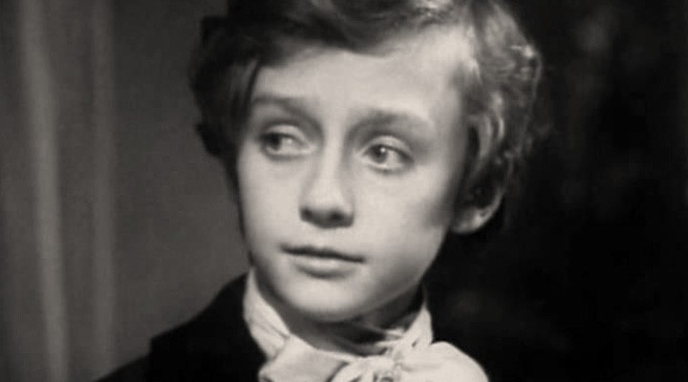
Отрочество
В «Отрочестве» герой выходит из семейного мира в мир людей, которым он безразличен. Для Николеньки это самый тяжелый период его жизни. Он чувствует разобщенность людей, горько воспринимает жестокость и несправедливость. Умирает его бабушка. Потрясением для него становится опять же обнаружение этих качеств в его родных.

Slide 9
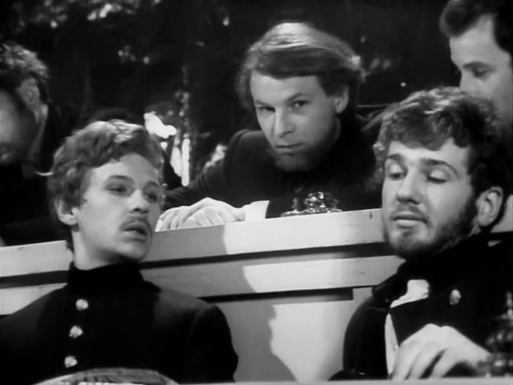
Юность
«Юность» предстает как обновление и более зрелое возвращение к детству, через понимание драматизма жизни. В этой повести тема семьи, дома звучит во много раз приглушеннее, уступая место теме взаимоотношений Николеньки с внешним миром. Он ищет в жизни свое место: «Надо скорей, скорей, сию же минуту сделаться другим человеком и начать жить иначе».
Опять Николенька сталкивается с противоречием между мечтой и действительностью. Он мечтает о том, как станет лучшим студентом, а потом - великим ученым, но внезапно для себя осознает, что им движет тщеславие, и стыдится этого.

Slide 10
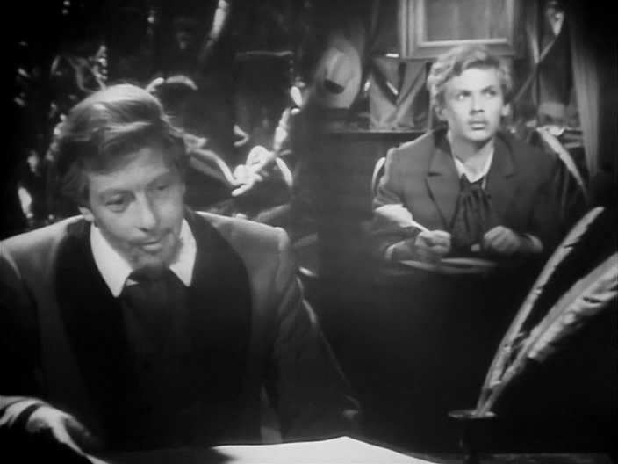
Юность
Николенька сам невольно разоблачает идеал комильфо. Отличный французский язык, длинные ногти, умение кланяться, танцевать и разговаривать, равнодушие ко всему, презрительная скука и манера одеваться - это не назначение человека.
Он находит в себе такой недостаток, как самолюбование, а слишком рациональная программа приводит героя к раздвоению: он тянется к светским развлечениям и не в силах соблюдать жесткие требования программы. Николенька-первокурсник проваливается на экзамене по математике. После он решает, что с праздным времяпровождением покончит. Он осознал противоречия, которые мешают его духовному росту.
Однажды поздно вечером Николай достаёт тетрадь, на которой написано: «Правила жизни». От нахлынувших чувств, связанных с юношескими мечтаниями, он плачет, но уже слезами не отчаяния, а раскаяния и морального порыва. Он решается вновь писать правила жизни и никогда уже не изменять им. Первая половина юности заканчивается в ожидании следующей, более счастливой.

Slide 11
Из отзывов
«Задача Ваша ужасна, и Вы её выполнили очень хорошо. Ни один из теперешних писателей не мог бы так схватить и очертать волнующий и бестолковый период юности. Для людей развитых Ваша „Юность“ доставит великое наслаждение, и если кто Вам скажет, что эта вещь хуже „Детства“ и „Отрочества“, тому Вы можете плюнуть в физиономию. Некоторые главы сухи и длинны, например, все разговоры с Дмитрием Нехлюдовым… …избегайте длинных периодов. Дробите их на два и на три, не жалейте точек. С частицами речи поступайте без церемонии, слова что, который и это марайте десятками. Иногда Вы готовы сказать: „У такого-то ляжки показывали, что он желает путешествовать по Индии“. Обуздать эту наклонность Вы должны, но гасить её не надо ни за что в свете»
А.В. Дружинин

